Slide 1











Беларуская мова ў І класе
Урок 6
«Я і мая сям’я.
Мае сваякі»
Дэманстрацыйны матэрыял
Распрацавала:
Мурашка Н.У., аспірант БДПУ імя М. Танка,
настаўнік пачатковых класаў

Slide 2


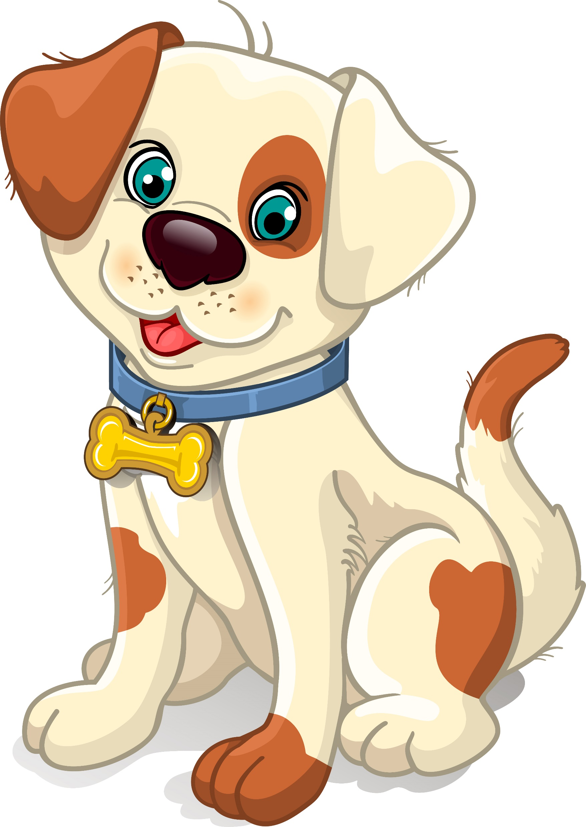
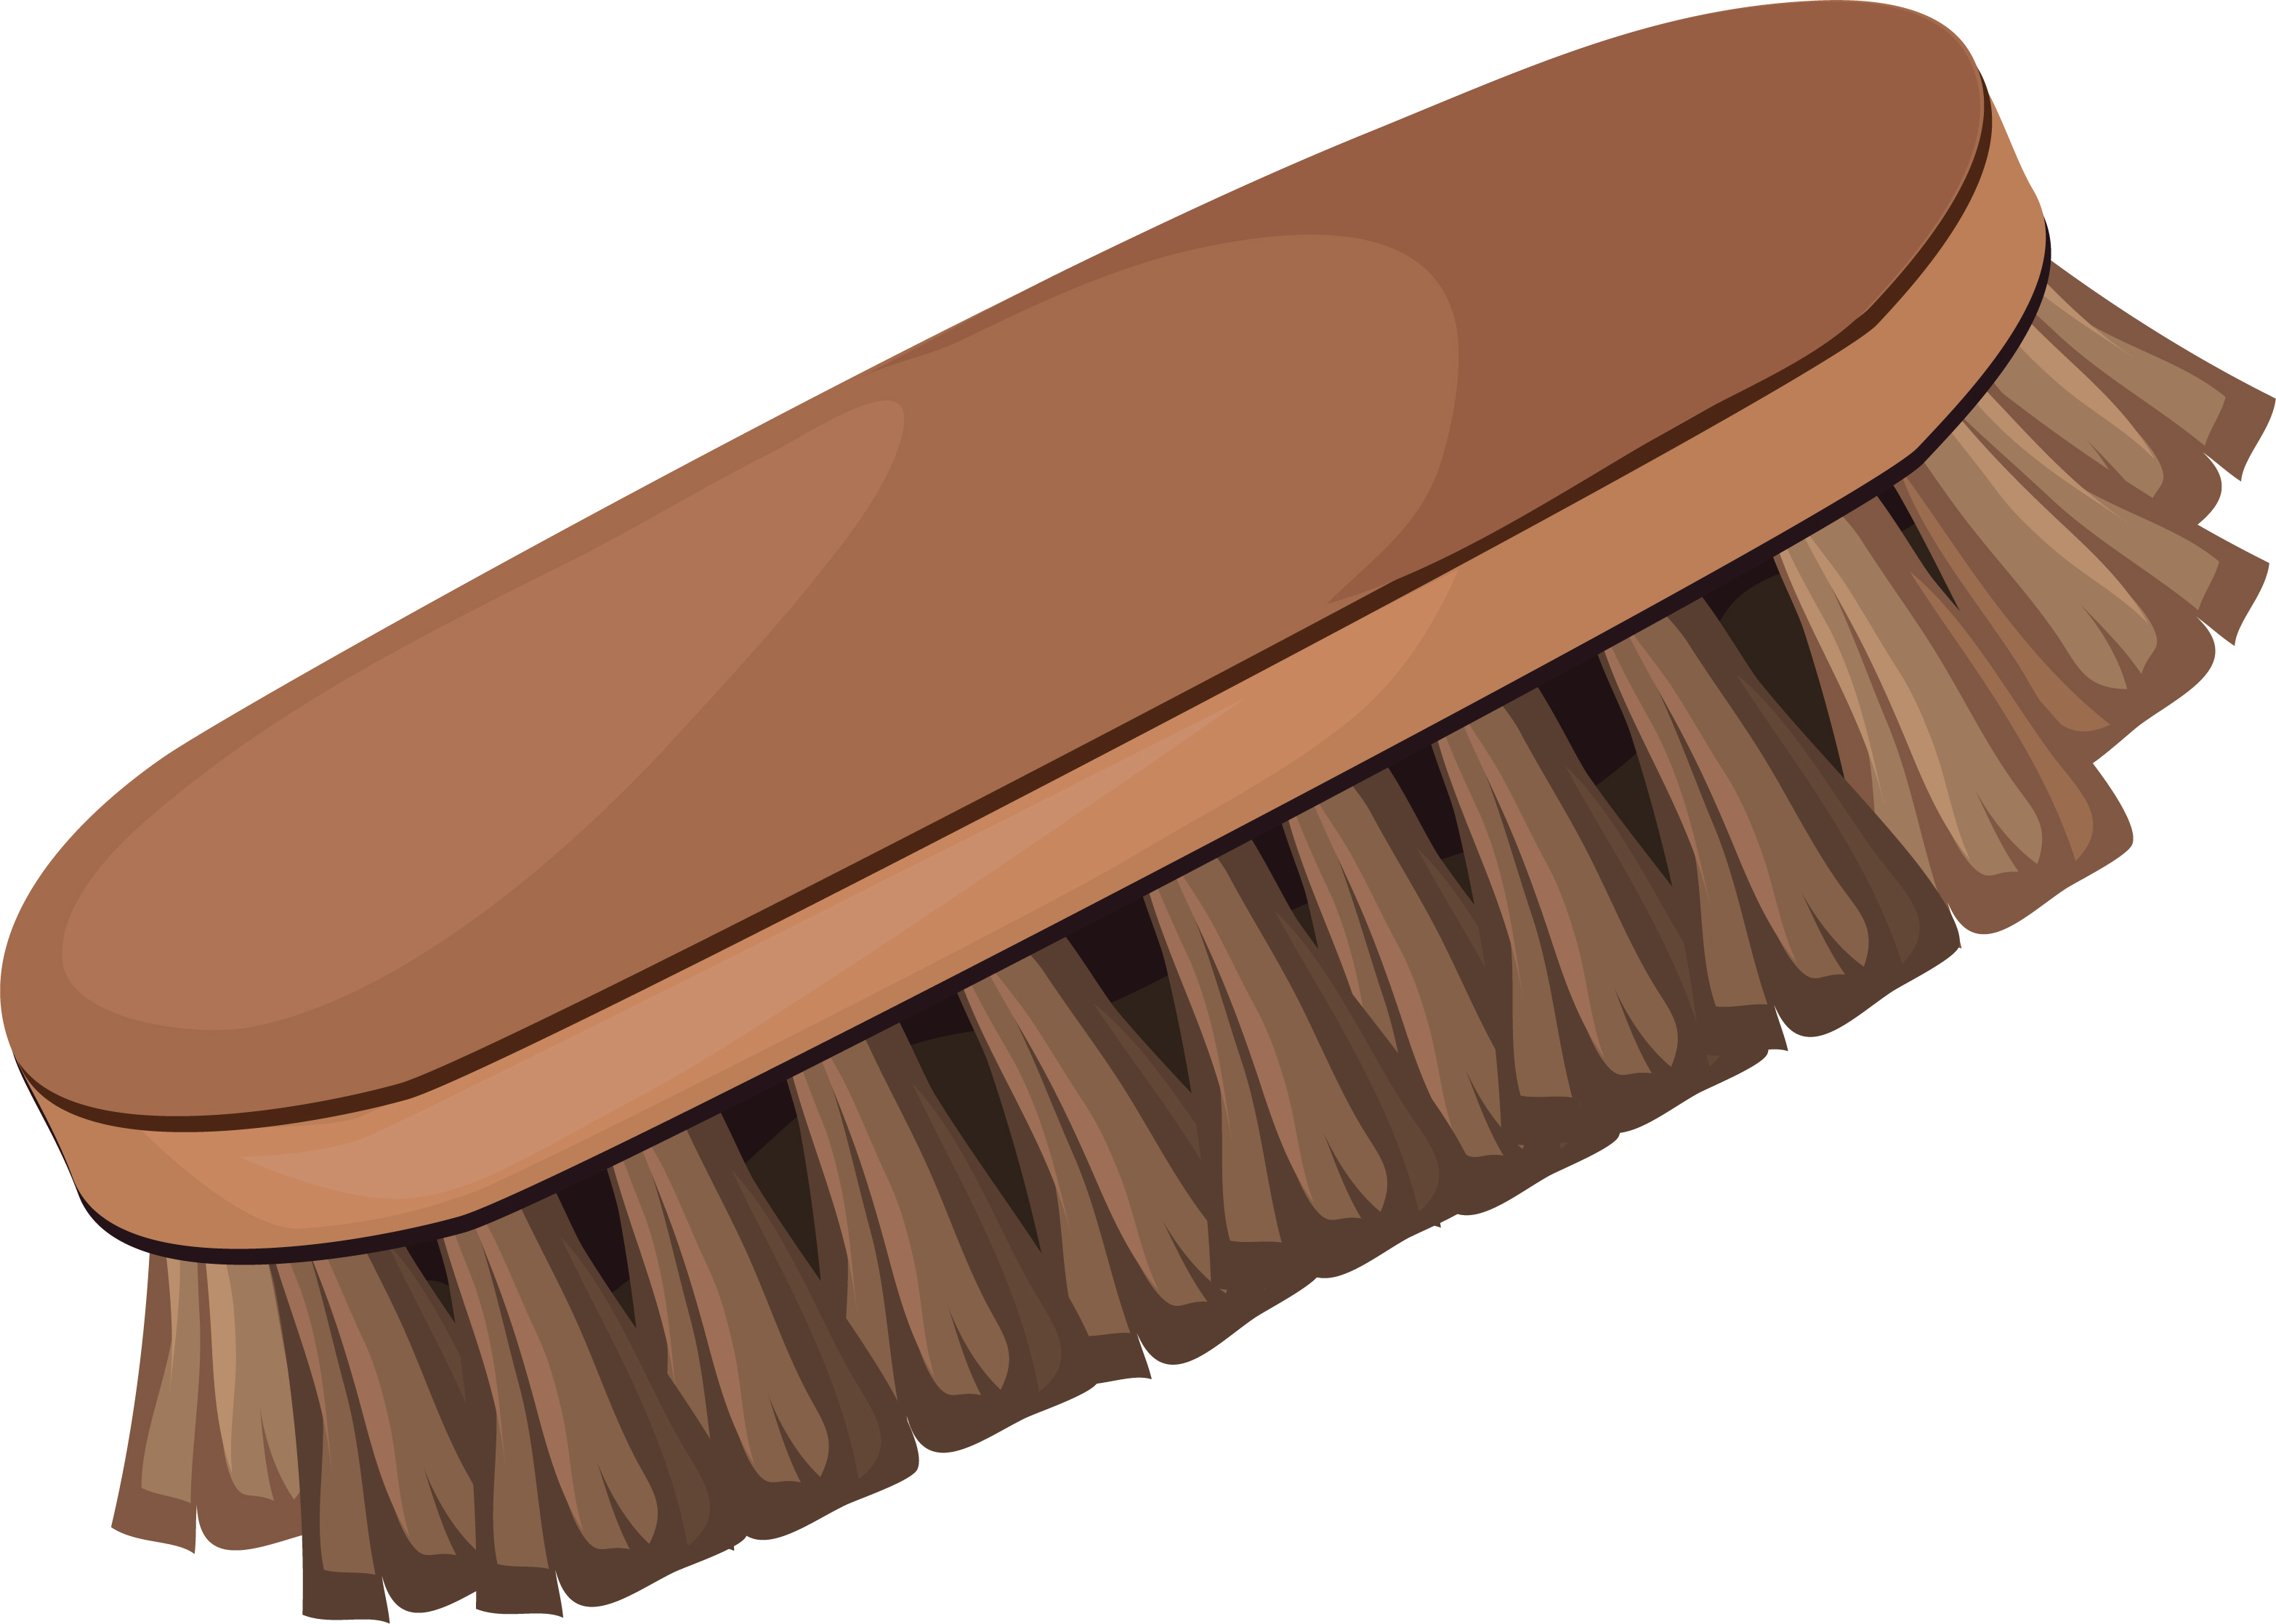

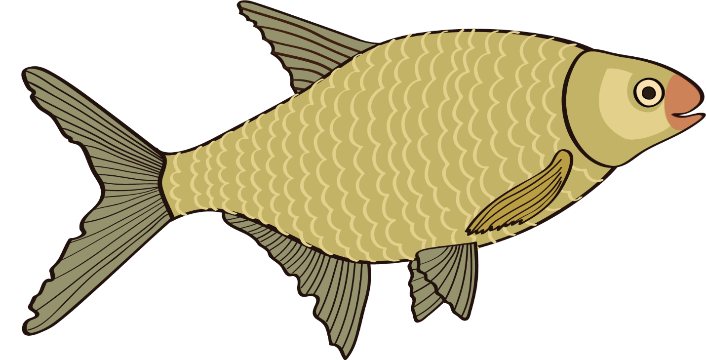




Вымаўляем словы
щётка
лещ
щенок
щука
ШЧОТКА
ЛЕШЧ
ШЧАНЯ
ШЧУПАК
2

Slide 3
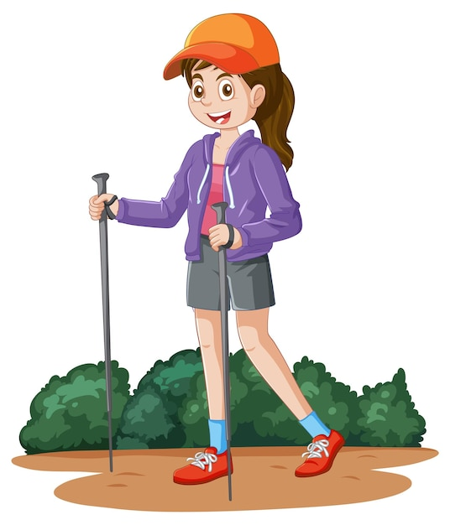
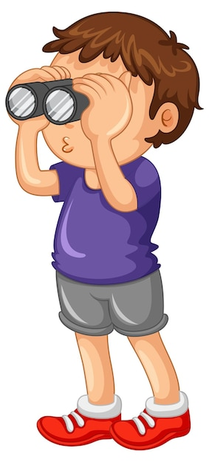

Я …
ХАДЖУ
ГЛЯДЖУ
СЯДЖУ
3

Slide 4
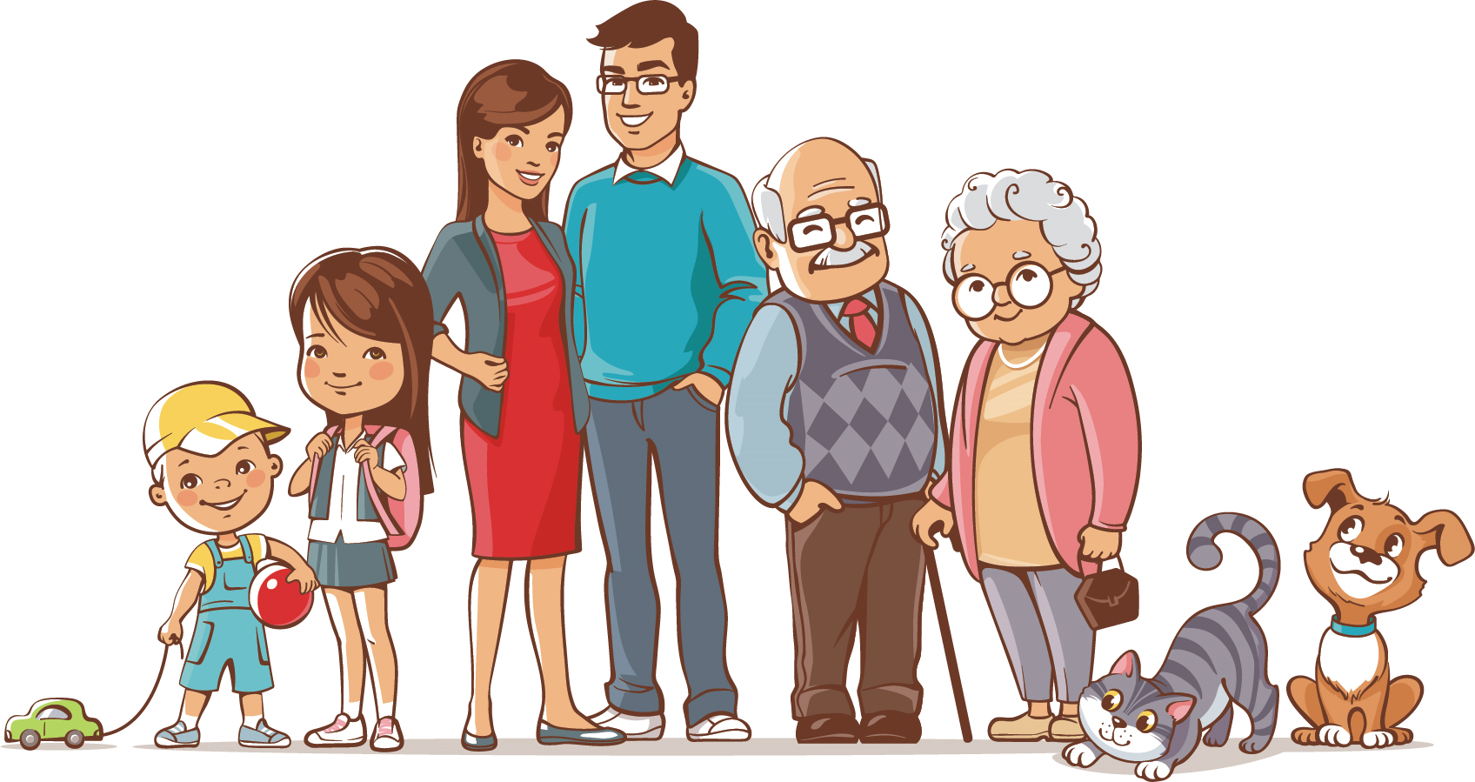
семья
СЯМ’Я
4

Slide 5
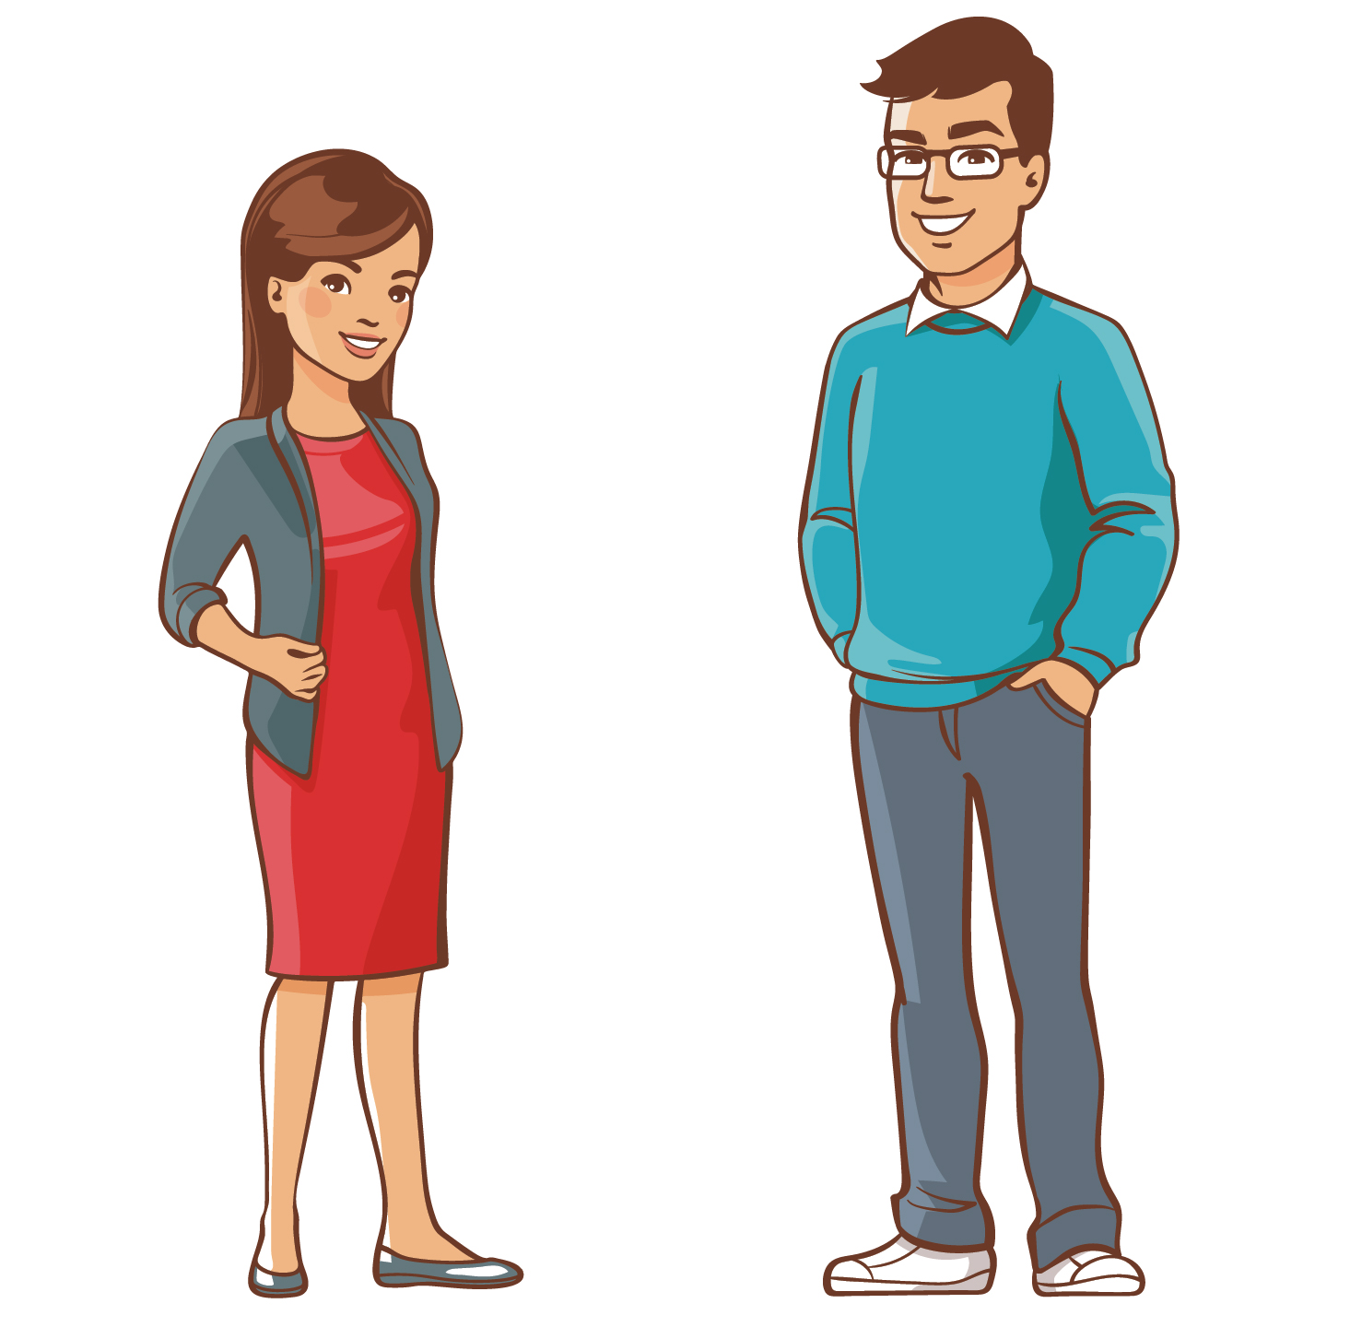
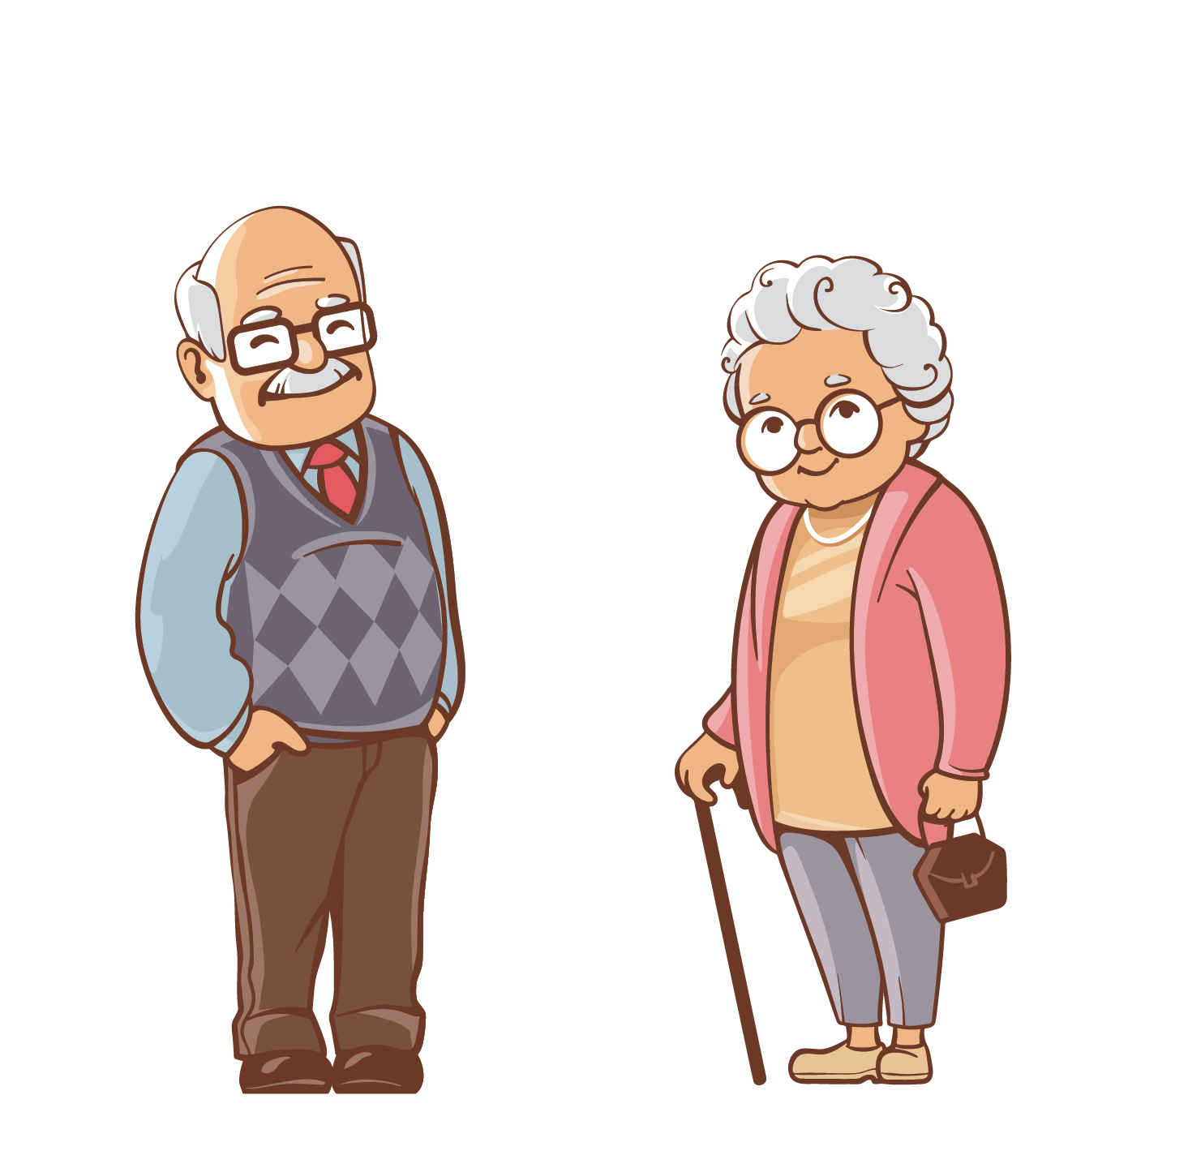
родные люди
(родственники)
СВАЯКІ
5

Slide 6
мама
МАМА
маці
мамачка
матуля
матулечка
6

Slide 7
папа
ТАТА
татачка
татуля
бацька
7

Slide 8
мама
папа
родители
БАЦЬКÍ
МАМА
ТАТА
8

Slide 9
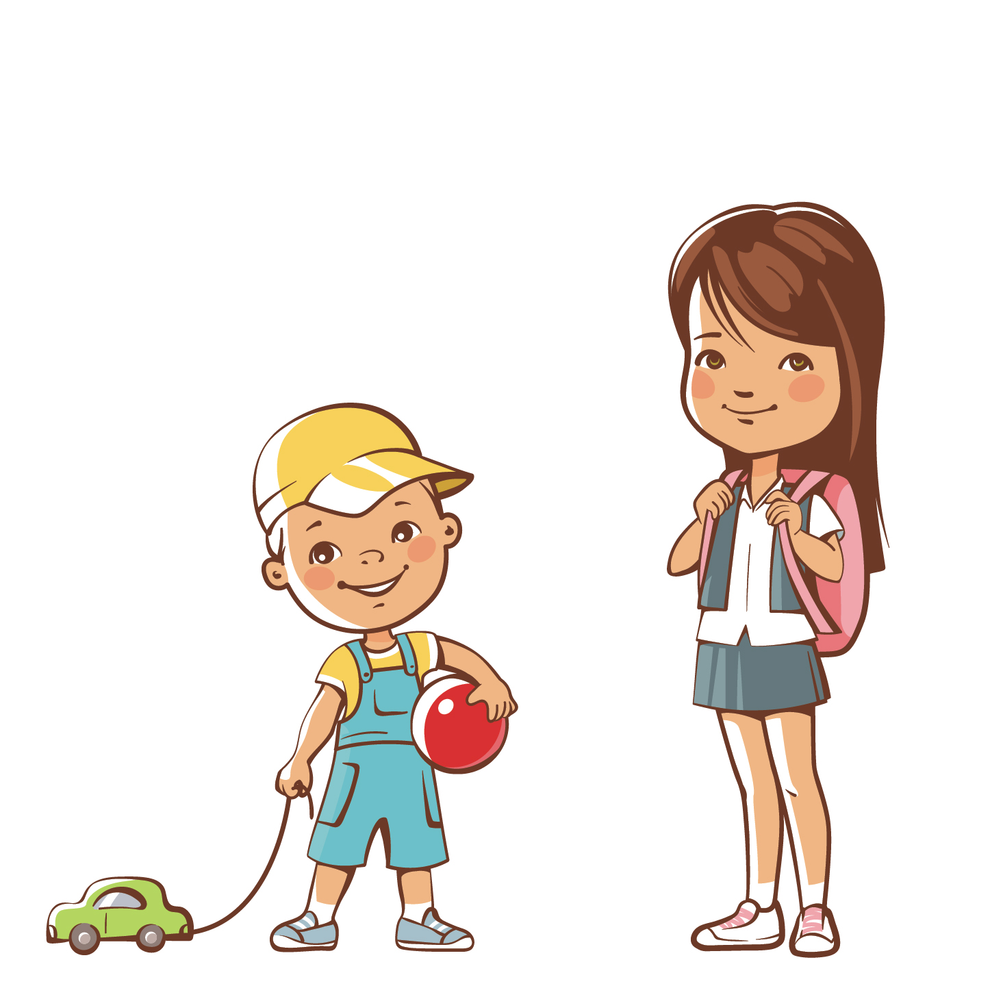
дочь
сын
дети
ДЗЕЦІ
ДАЧКА
СЫН
9

Slide 10
бабушка
дедушка
БАБУЛЯ
ДЗЯДУЛЯ
10

Slide 11
внучка
внук
внуки
УНУКІ
УНУЧКА
УНУК
11

Slide 12
старшая сястра
СТАРЭЙШАЯ СЯСТРА
12

Slide 13
младший брат
МАЛОДШЫ БРАТ
13

Slide 14
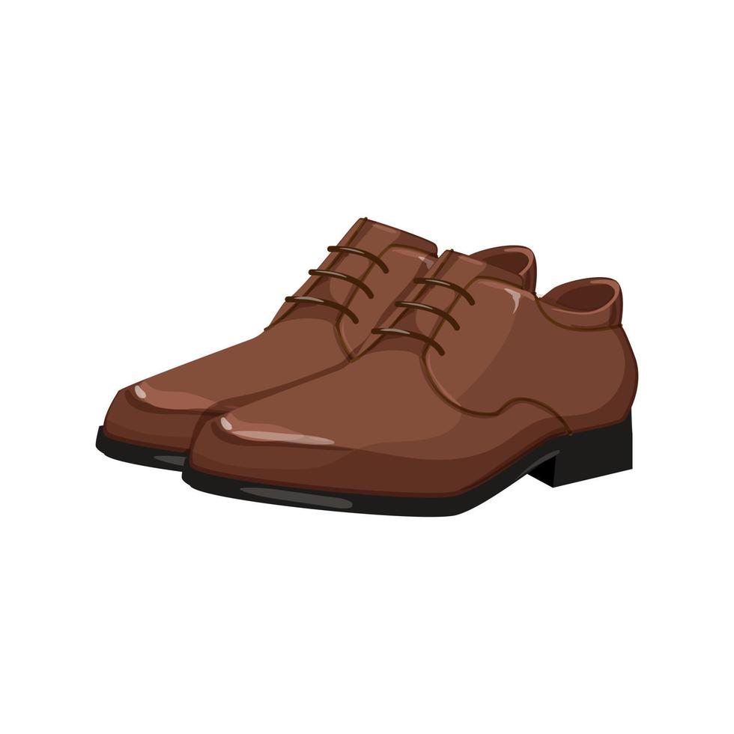
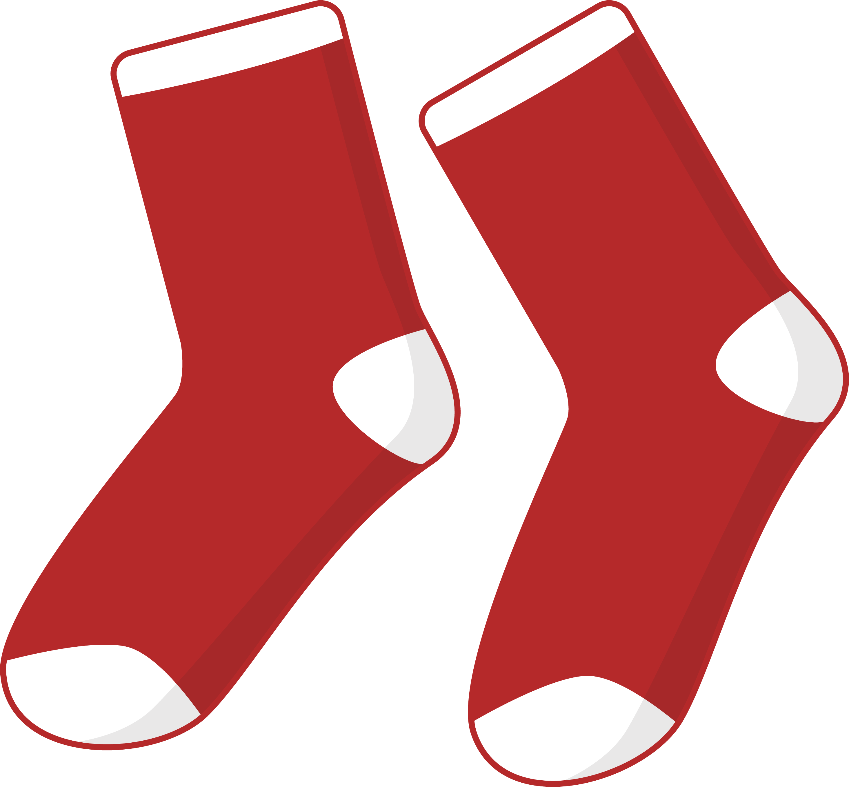

Назаві па-беларуску
ЧАРАВІКІ
ПРАС
ШКАРПЭТКІ
14

Slide 15
Назавіце сваякоў
МАМА
ДЗЯДУЛЯ
ТАТА
БАБУЛЯ
15

Slide 16
Хто старэйшы?
ці
МАМА
БАБУЛЯ
16

Slide 17
Хто малодшы?
ці
СЯСТРА
БРАТ
17

Slide 18
Хто старэйшы?
ці
МАМА
ДАЧКА
16

Slide 19
Хто малодшы?
ці
ДЗЯДУЛЯ
ЎНУК
17

